Slide 1

Правила приёма 2023

Slide 2
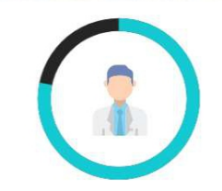



Акмуллинский университет
78%
студентов получают
психолого-педагогическую специальность
9 500
студентов университета
1 900
студентов колледжа
24
программы СПО
194
программы бакалавриата
57
программ магистратуры
1
программа специалитета

Slide 3

Факультет психологии
НАПРАВЛЕНИЕ | КЕМ БУДУ?
Социальная психология | психолог, педагог-психолог
Психологическое консультирование и медиация в социальной сфере | педагог-психолог
Практическая психология в образовании и бизнесе | педагог-психолог
Психолого-педагогическая коррекция и реабилитация лиц с девиантным поведением | педагог-психолог

Slide 4

Институт педагогики
НАПРАВЛЕНИЕ | КЕМ БУДУ?
Начальное образование | учитель начальных классов
Дошкольное образование | воспитатель
Художественное образование (хореография) | учитель хореографии
Музыкальное образование | учитель музыки
Дополнительное образование (воспитательная работа и история) | учитель истории, старший вожатый, педагог-организатор, руководитель детских объединений, заместитель директора по УВР

Slide 5
Институт педагогики
НАПРАВЛЕНИЕ | КЕМ БУДУ?
Логопедия / дошкольная дефектология / образование детей с интеллектуальными нарушениями | учитель-логопед, дефектолог, консультант, оказывающий коррекционную помощь
Цифровые технологии в социальной сфере | педагог информатики, заместитель директора по ИКТ, социальный педагог
Начальное образование и математика | учитель начальных классов и математики
Психология и социальная педагогика | социальный педагог, педагог-психолог

Slide 6

Естественно-географический факультет
НАПРАВЛЕНИЕ | КЕМ БУДУ?
Природопользование | эколог, инспектор по охране природы, экоаудитор, инженер по охране окружающей среды
Биоэкология / генетика | специалист в области биоэкологии и генетики, лаборант, младший научный сотрудник
Педагог дополнительного образования (туристско-краеведческой и естественнонаучной направленностей) | педагог ДПО, внеурочных занятий, экскурсовод
Биология | учитель биологии
Биология и химия | учитель биологии и химии
География и биология | учитель географии и биологии

Slide 7

Институт исторического, правового и социально-гуманитарного образования
НАПРАВЛЕНИЕ | КЕМ БУДУ?
История | учитель истории
Экономика и управление | преподаватель экономических дисциплин
Право и правоохранительная деятельность | преподаватель юридических дисциплин, работник детской комнаты милиции
Правовое и документационное обеспечение управления | специалист в области документационного обеспечения управления, секретарь, офис-менеджер

Slide 8
Институт исторического, правового и социально-гуманитарного образования
НАПРАВЛЕНИЕ | КЕМ БУДУ?
История и обществознание | учитель истории и обществознания
Обществознание и право | учитель обществознания и права
Референт-аналитик информационных ресурсов | ведущий, главный библиотекарь-библиограф
Документирование управления персоналом и кадровое делопроизводство | специалист по кадровому делопроизводству

Slide 9

Институт физики, математики, цифровых и нанотехнологий
НАПРАВЛЕНИЕ | КЕМ БУДУ?
Математика и физика | инженер, математик, системный программист
Компьютерные технологии и интеллектуальный анализ данных | аналитик, системный администратор, IT-специалист, инженер по тестированию
Проектирование и разработка программных решений | IT-специалист, инженер по тестированию, проектированию и веб-разработке
Наноэлектроника микроструктур | инженер, специалист в области современной электроники

Slide 10
Институт физики, математики, цифровых и нанотехнологий
НАПРАВЛЕНИЕ | КЕМ БУДУ?
Программирование и электроника информационных систем | программист, специалист по проектированию автоматизированных систем
Информатика и информационные технологии в образовании | учитель информатики
Математика и информатика | учитель математики и информатики
Физика и информатика | учитель физики и информатики

Slide 11

Институт филологического образования и межкультурных коммуникаций
НАПРАВЛЕНИЕ | КЕМ БУДУ?
Русский язык, литература | учитель русского языка, литературы
Родной (татарский) язык, литература | учитель татарского языка, литературы
Родной (татарский) язык, литература и русский язык, литература | учитель татарского языка, литературы и русского языка, литературы

Slide 12
Институт филологического образования и межкультурных коммуникаций
НАПРАВЛЕНИЕ | КЕМ БУДУ?
Английский язык и немецкий язык | учитель английского и немецкого языка
Английский язык и французский язык | учитель английского и французского языка
Английский язык и русский язык как иностранный | учитель английского языка, преподаватель русского языка как иностранного в России и за рубежом
Перевод и переводоведение (английский язык, немецкий/французский язык) | специалисты в области переводческой деятельности

Slide 13

Факультет башкирской филологии
НАПРАВЛЕНИЕ | КЕМ БУДУ?
Родной (башкирский) язык, литература | учитель башкирского языка, литературы
Родной (башкирский) язык, литература и английский язык | учитель башкирского языка, литературы и английского языка
Родной (башкирский) язык, литература и основы духовно-нравственной культуры народов России | учитель, переводчик, специалист с пониманием религиозной, этнической, историко-культурологической специфики народов России
Английский язык и восточные языки (киргизский/арабский) | учитель восточных языков
Родной (башкирский) язык, литература с дошкольной дефектологией | учитель башкирского языка, литературы, дефектолог

Slide 14

Институт физической культуры и здоровья человека
НАПРАВЛЕНИЕ | КЕМ БУДУ?
Физическая культура | учитель физической культуры, специалист в реабилитационных центрах
Физическая культура и безопасность жизнедеятельности | учитель физической культуры, специалист в государственных ведомствах в сфере безопасности
Физическая культура и спорт | учитель физической культуры, тренер

Slide 15

Художественно-графический факультет
НАПРАВЛЕНИЕ | КЕМ БУДУ?
Изобразительное искусство | учитель ИЗО, специалист по искусству
Декоративно-прикладное искусство и дизайн | преподаватель с системе СПО, специалист в области дизайна и искусства
Изобразительное искусство и цифровые технологии | учитель ИЗО, специалист в области цифровых технологий в сфере искусства
Компьютерная графика и анимация | аниматоры, дизайнеры, специалисты в сфере рекламы, специалист по мультимедийным коммуникациям
Дизайн среды / графический дизайн | дизайнеры в IT сферах

Slide 16

Колледж БГПУ им. Акмуллы
НАПРАВЛЕНИЕ | КЕМ БУДУ?
Информационные системы и программирование | веб-разработчик
Рациональное использование природохозяйственных комплексов | специалист по обеспечению мероприятий по защите окружающей среды от вредных воздействий
Земельно-имущественные отношения | землеустроитель, оценщик, риэлтор, специалист по технической инвентаризации
Право и организация социального обеспечения | юрист
Туризм | организатор комплексного туристского обслуживания
Гостиничное дело | специалист по сервису и гостиничному делу

Slide 17
Колледж БГПУ им. Акмуллы
НАПРАВЛЕНИЕ | КЕМ БУДУ?
Дошкольное образование | воспитатель
Преподавание в начальных классах | учитель начальных классов
Документационное обеспечение управления и архивоведение | специалист по кадровым службам, архивариус
Физическая культура | учитель физической культуры
Музыкальное образование | учитель музыки
Изобразительное искусство и черчение | учитель по ИЗО и черчению
Библиотековедение | специалист по бибилиотековедению

Slide 18
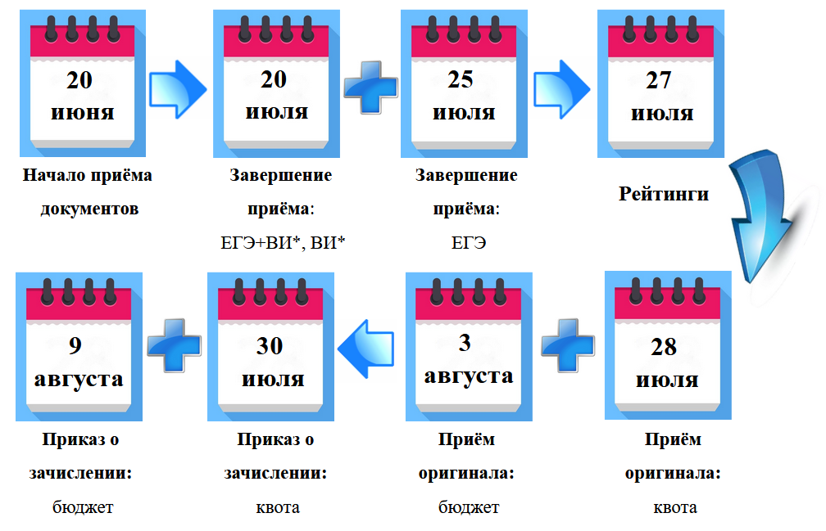
Сроки приема документов (бакалавриат)
*ВИ – вступительные испытания

Slide 19


Перечень документов для поступления
Формы подачи документов:
очно, с присутствием;
через личный кабинет поступающего на сайте БГПУ им. М. Акмуллы;
в электронной форме посредством ЕПГУ
(Суперсервис «Поступление в вуз онлайн»).
Документы:
паспорт;
документ об образовании;
СНИЛС;
иные документы (договор о целевом обучении, индивидуальные достижения, медицинская справка на педагогические специальности и т.д.)

Slide 20
Приоритеты
Подать документы можно не более, чем на 5 направлений в 5 вузов
44.03.05 Биология и химия | 1
44.03.01 Дошкольное образование | 2
44.03.03 Логопедия | 3
44.03.04 Экономика и управление | 4
03.03.01 Математика и физика | 5
Поступающий при подаче документов указывает для каждой специальности приоритет, т.е. какая специальность наиболее желаемая.
Нумерация приоритетов сквозная.
Разные заявления на бюджет и коммерцию.

Slide 21
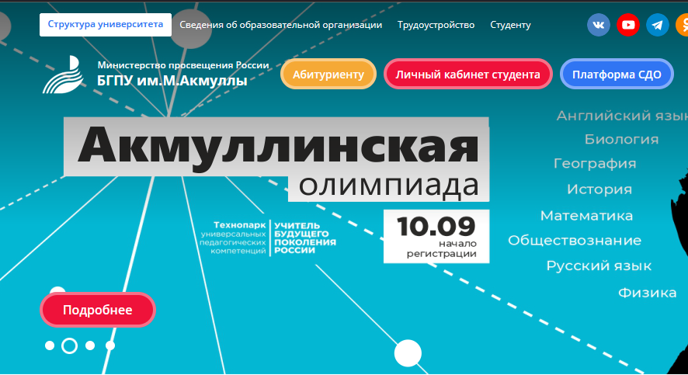

Где смотреть информацию?
На официальном сайте
https://bspu.ru/

Slide 22
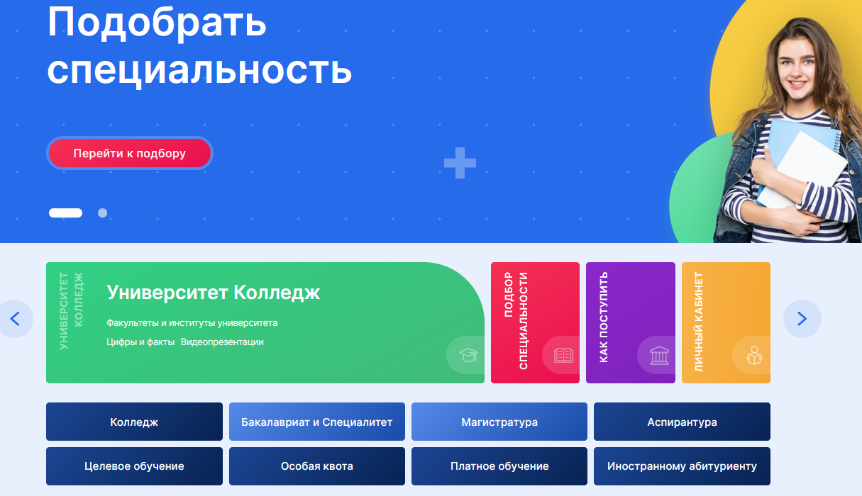
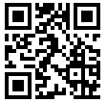
Как пользоваться сайтом https://abitur.bspu.ru/

Slide 23
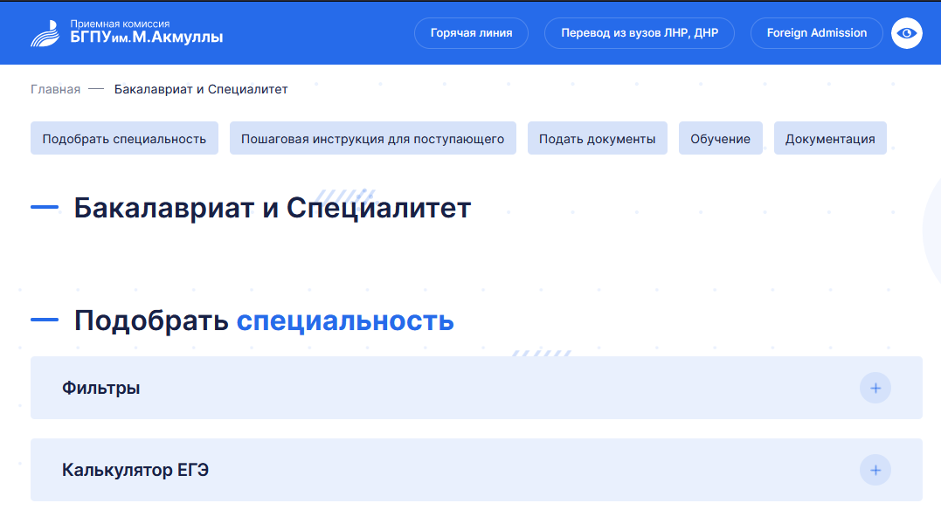
Как пользоваться сайтом

Slide 24
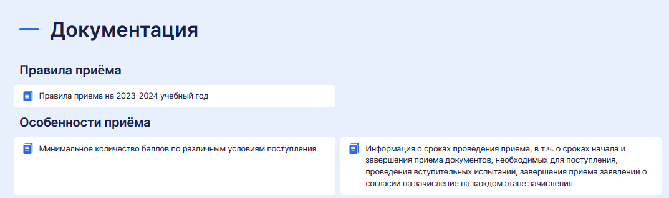
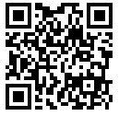
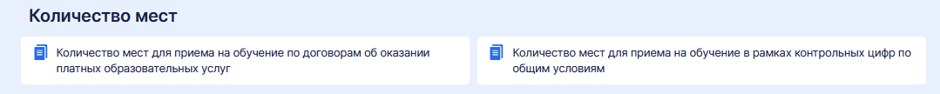
Как пользоваться сайтом (колледж)

Slide 25
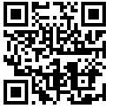
Как пользоваться сайтом (бакалавриат)

Slide 26
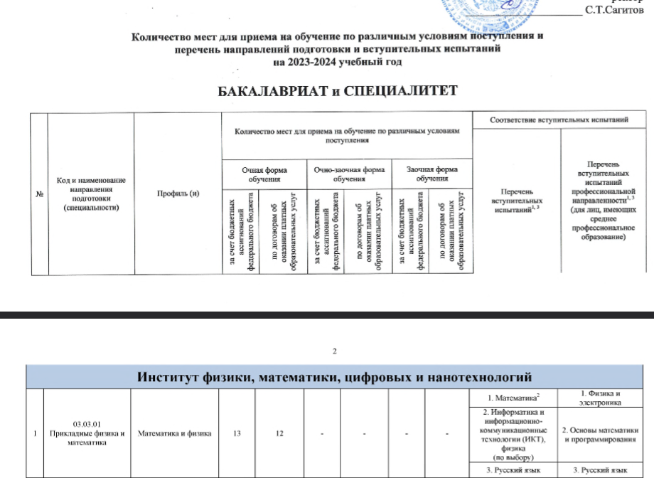
Количество мест и вступительные экзамены

Slide 27
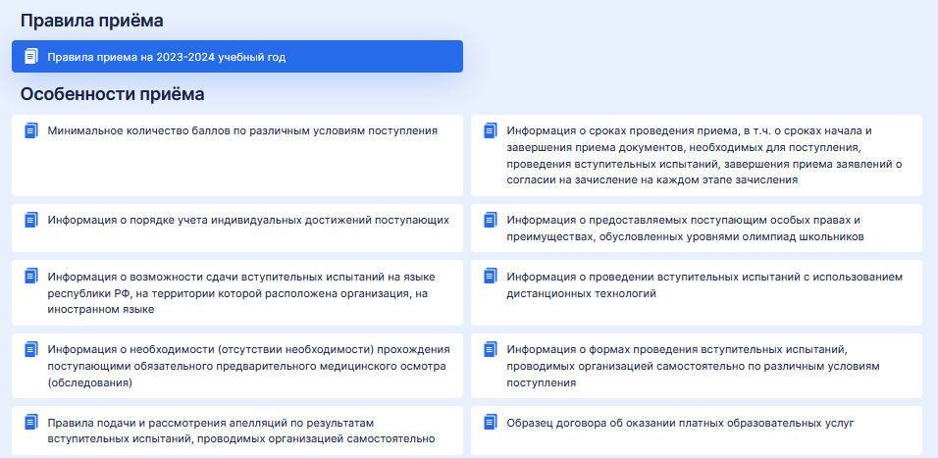
Важные документы

Slide 28
Выбор ЕГЭ
1. Математика²
2. Информатика и информационно-коммуникационные технологии (ИКТ), физика (по выбору)
3. Русский язык
абитуриент САМ выбирает,
результат какого ЕГЭ сдать в вуз
обязательные ЕГЭ
*Самые популярные предметы - математика (профиль) и обществознание
*ЕГЭ математика – только профильный уровень!!!

Slide 29
Если у абитуриента только 2 ЕГЭ
ЕСТЬ НАПРАВЛЕНИЯ ТВОРЧЕСКОЙ НАПРАВЛЕННОСТИ
1. Собеседование | 1. Творческое испытание (музыкальное исполнительство) | 1. Творческое испытание (рисунок) | 1. Творческое испытание (рисунок)
2. Биология | 2. Обществознание | 2. Математика (профиль) | 2. Литература
3. Русский язык | 3. Русский язык | 3. Русский язык | 3. Русский язык

Slide 30
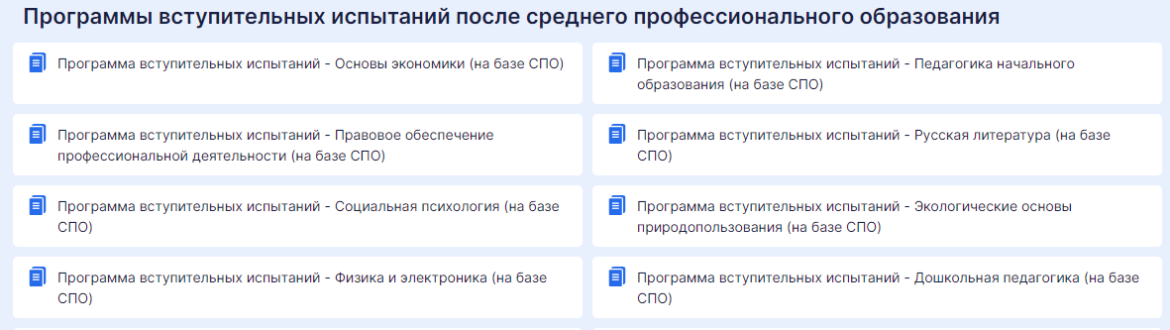
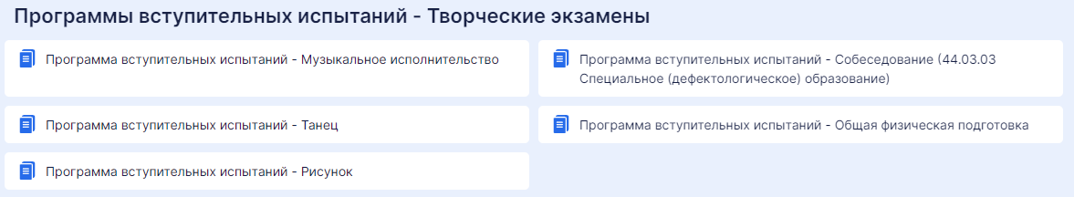
Программы вступительных испытаний

Slide 31
Минимальные баллы 2023
№ | Предмет | Минимальный балл (из 100 баллов)
1 | Русский язык | 40
2 | Математика | 39
3 | Физика | 39
4 | Химия | 39
5 | Биология | 39
6 | Информатика и информационно-коммуникационные технологии | 44
7 | История | 35
8 | География | 40
9 | Обществознание | 45
10 | Литература | 40
11 | Иностранный язык (английский, немецкий, французский) | 30
12 | Дополнительные вступительные испытаниям творческой и профессиональной направленности | 50
13 | Вступительные испытания по программам бакалавриата и специалитета на базе СПО | 40
14 | Вступительные испытания по программам магистратуры | 50

Slide 32
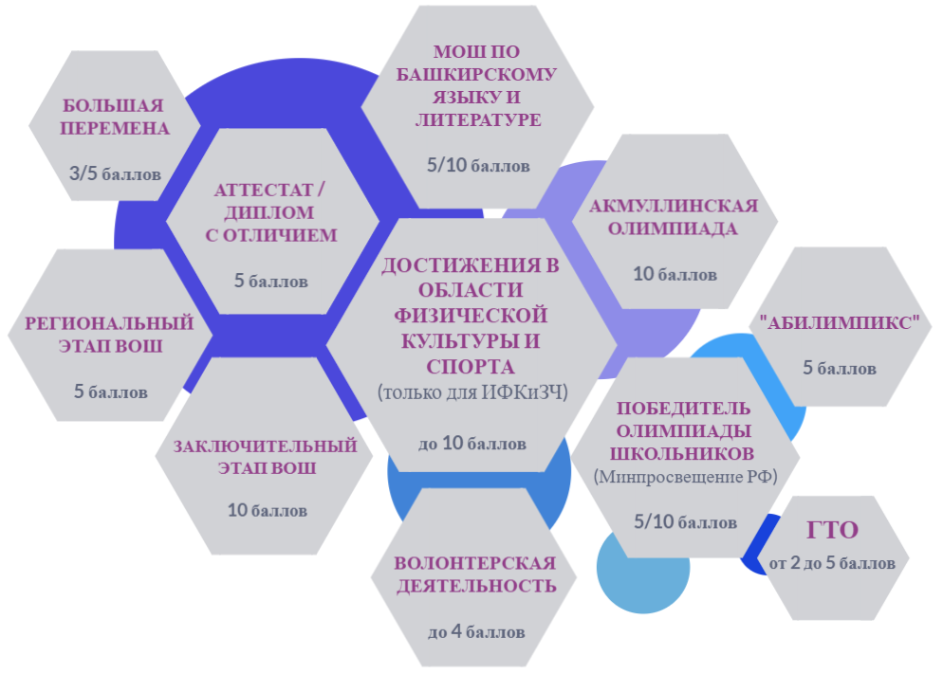
Бакалавриат - индивидуальные достижения

Slide 33

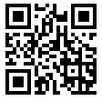
Акмуллинская олимпиада
Поступление в БГПУ им. М.Акмуллы:
наличие статуса победителя или призера олимпиады и конкурсов, проводимых в рамках Акмуллинской олимпиады школьников и студентов организаций профессионального образования –
плюс 10 баллов.
https://distolimp.bspu.ru/

Slide 34
Целевое обучение
Подать заявку
обратиться в отдел образования района или города
заказчиком может быть любая бюджетная организация
Заключить договор
договор между:
абитуриентом (учителем)
Заказчиком (отдел образования/школа)
будущим работодателем (школа)
Пройти обучение
бюджетное место
стипендия
общежитие
меры поддержки от заказчика
гарантия трудоустройства на
3 года
От 10% до 30% от всех мест – отдельный конкурс

Slide 35
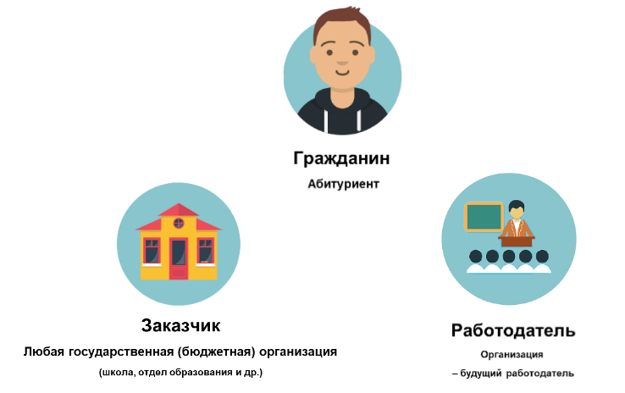
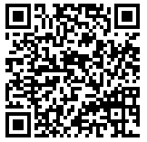
Целевое обучение
Трехсторонний договор
Обучение на бюджетных местах!
Платить за образование не нужно
(ни заказчику, ни гражданину)

Slide 36
Целевое обучение
Обязательства
заказчика
по организации предоставления / предоставлению гражданину в период обучения мер поддержки
по трудоустройству гражданина
Обязательства
гражданина
по освоению образовательной программы (не отчисляться)
по осуществлению трудовой деятельности в течение не менее 3 лет

Slide 37
Целевое обучение
Преимущества:
Отдельный конкурс – больше шансов поступить
Зачисление первой волной, раньше бюджетников
Меры поддержки
Рабочее место на 3 года минимум

Slide 38
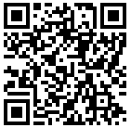
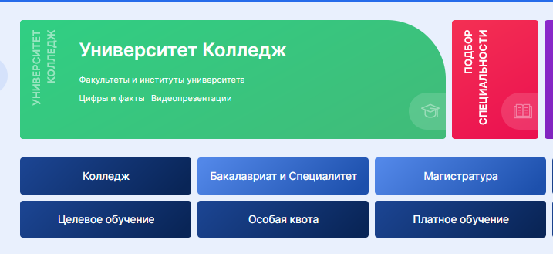
Целевое обучение

Slide 39
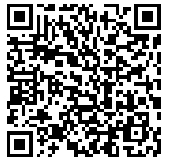
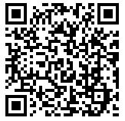
Целевое обучение
Скачать в формате *doc
Образец договора

Slide 40

АНОНС МЕРОПРИЯТИЙ
18 февраля 2023 г.
10.00 ч.
КОЛЛЕДЖ
Г. Уфа, ул. Белякова, 25
(+7 (347) 246-66-25; 246-55-38)
Правила приема 2023
Мастер-классы
Встреча с директором и преподавателями
Ответы на вопросы

Slide 41



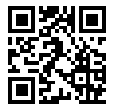
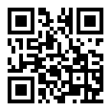
Контакты
8 (347) 287-99-99
г. Уфа, ул. Октябрьской революции, 3А, 2 корпус, 100 кабинет
pk@bspu.ru
https://abitur.bspu.ru/
https://vk.com/bspu.abitur

